Slide 1

স্বাগতম

Slide 2
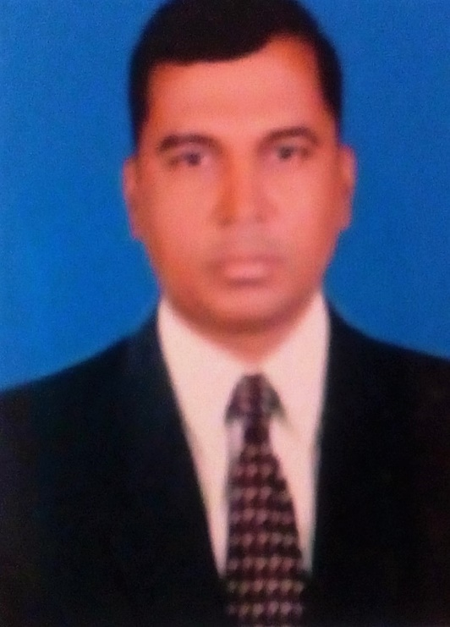
শিক্ষক পরিচিতি
মোঃ শফিকুল ইসলাম
সহকারী শিক্ষক (আইসিটি)
কাতুলি ইউনিয়ন উচ্চ বিদ্যালয়
টাংগাইল সদর, টাংগাইল।
Mail-shafiq01936775934@gmail.Com
Phone: 01714-875214
Notes:
শিক্ষক অন্যের পরিচিতি Hide করে নিতে পারেন।

Slide 3
ফিন্যান্স ও ব্যাংকিং
নবম :শ্রেণি
সময় :৫০ মিনিট

Slide 4
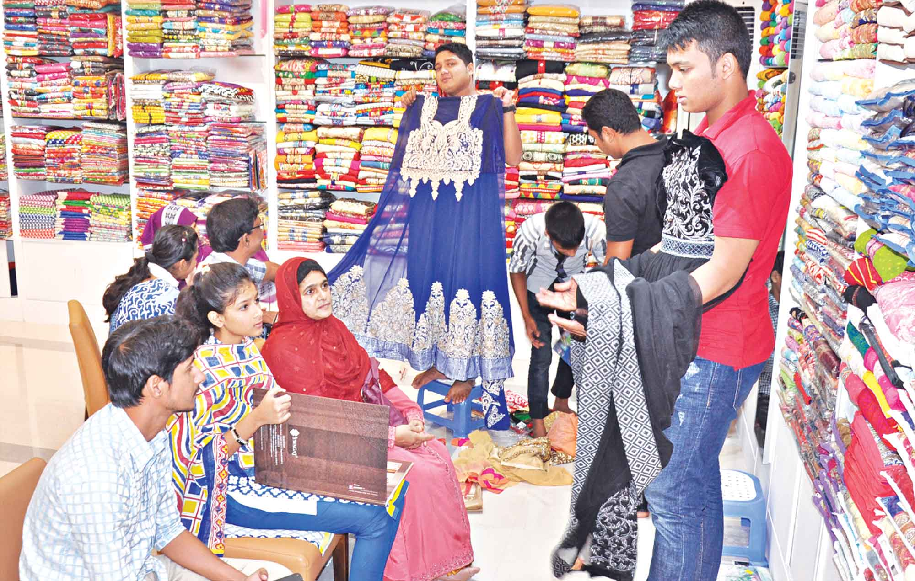
কাপড়ের দোকান

Slide 5
অর্থায়নও ব্যবসায় অর্থায়ন
অধ্যায়- প্রথম
পৃষ্ঠাঃ-৪ (পারিবারিক অর্থায়ন)

Slide 6
শিখনফল
এ পাঠশেষে শিক্ষার্থীরা ------
অর্থায়ন কাকে বলে তা বলতে পারবে।
অর্থায়নের শ্রেণি বিভাগ করতে পারবে।
পারিবারিক অর্থয়ায়ন ও সরকারি অর্থায়ন চিহ্নিত করতে পারবে
অর্থায়নের গুরুত্ব বর্ণান করতে পারবে ।

Slide 7
অর্থায়ন
পারিবারিক
সরকারি
আন্তর্জাতিক
অব্যবসায়ী
ব্যবসায়

Slide 8
আজকে আমরা পারিবারিক অর্থয়ান নিয়ে আলোচনা করব।

Slide 9

একটা পরিবার

Slide 10
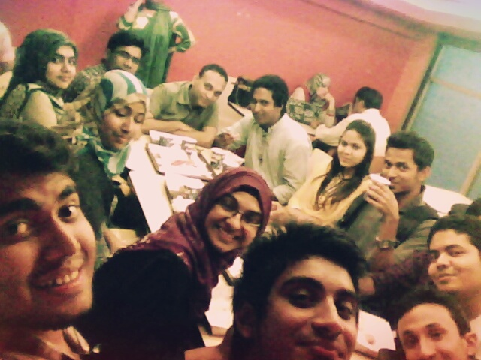
বন্ধু বান্ধব

Slide 11

গাড়ি বিক্রি করে অর্থ সংগ্রহ

Slide 12

ব্র্যাক ব্যাংক থেকে ঋণ গ্রহন করে অর্থ সংগ্রহ করতে পারি।

Slide 13
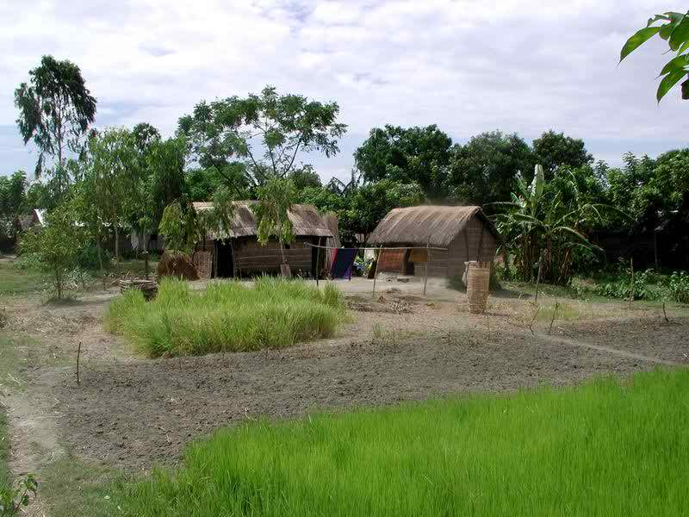
জমি বিক্রি করে অর্থ সংগ্রহ

Slide 14
অর্থায়ন হল তহবিল সংগ্রহের প্রক্রিয়াকে বুযায়
আমরা পরিবার, বন্ধু বান্ধব , আত্মস্বজন বা ব্যাংক থেকে অর্থ সংগ্রহ করতে পারব।
বেশি অর্থের প্রয়োজন হলে ব্যক্তিগত জায়গাজমি বা গাড়ি বিক্রি করে ও অর্থ সংগ্রহ করতে পারব।

Slide 15
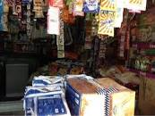
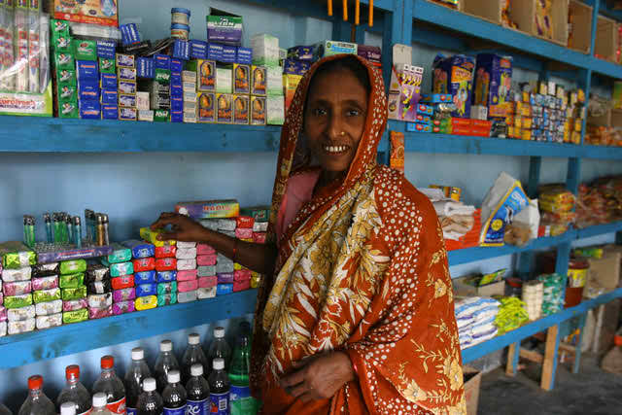
দলীয় কাজ
প্রতিষ্ঠান গুলোর জন্য কোন ধরনের অর্থ সংগ্রহ করতে হয় ব্যাখ্যা কর?

Slide 16
মূল্যায়ন
অর্থায়ন কী?
অর্থায়ন কত প্রকার?
কয়েকটি পারিবারিক অর্থায়নের নাম বল?

Slide 17
অর্থায়ন হল তহবিল সংগ্রহের প্রক্রিয়া
অর্থায়ন পাঁচ প্রকার
ব্যাংক ঋণ ,জমিবিক্রি ,বন্ধু বা আত্মীয়স্বজন থেকে ধার।

Slide 18
বাড়ির কাজ
তুমি যদি একটি মুদি দোকান দাও তাহলে
কি ভাবে অর্থায়ন করবে বিশ্লেষণ কর?

Slide 19

সবাইকে
ধন্যবাদ

